Slide 1

Manual Book Penilaian Karyawan online

Slide 2



Browser Browser yang dipergunakan adalah Mozilla Firefox atau Google Chrome, sebaiknya dengan versi terbaru. Tidak disarankan menggunakan versi lama dan Internet Explorer, karena akan berakibat penilaian tidak maksimal.
X

Slide 3
Melakukan Login ke dalam System

Slide 4
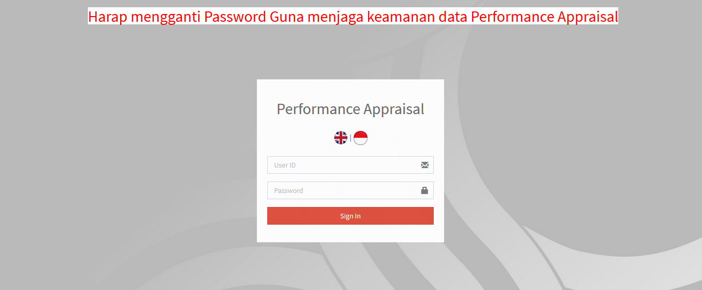
Untuk memulai Penilaian Karyawan dapat mengakses Link : http://172.30.1.103/hcis/pa dan akan keluar tampilan sebagai berikut :
Apabila ingin menggunakan bahasa Inggris/Indonesia
Silahkan melakukan login ke system dengan menggunakan NIK dan Password 12345678
Setelah Log In, maka akan masuk ke tampilan utama atau Dashboard System

Slide 5
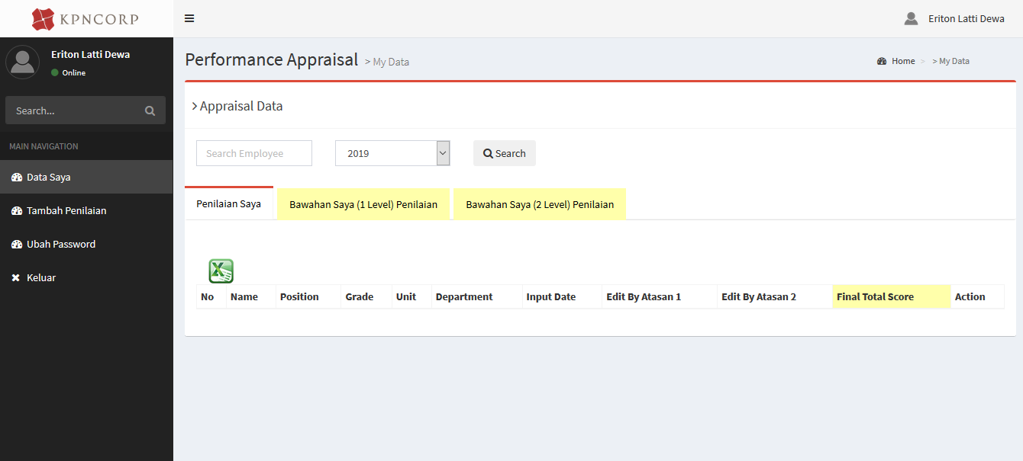
Tampilan Dashboard System

Slide 6
Melakukan Penilaian Karyawan

Slide 7
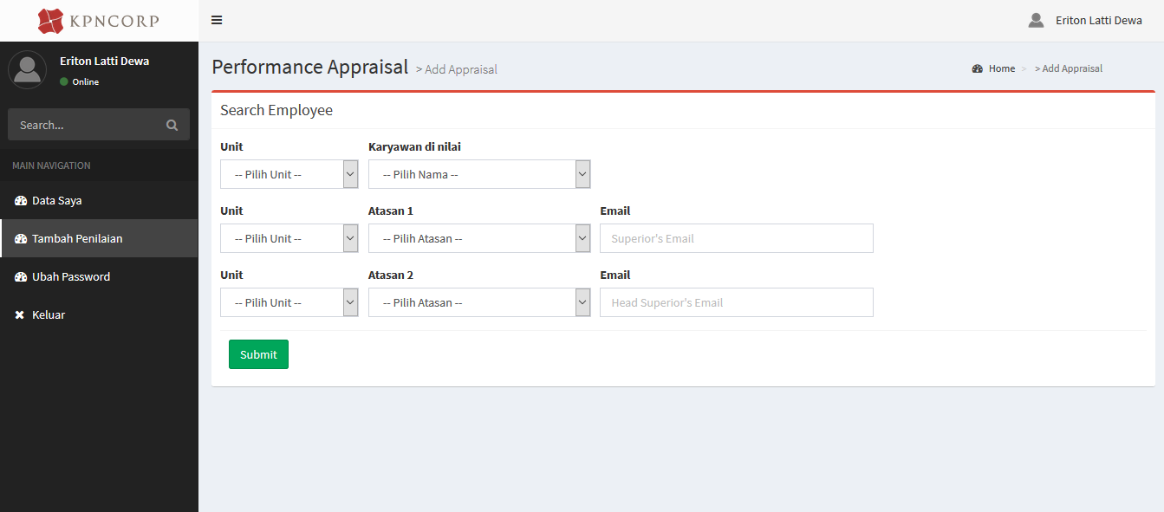
Memilih karyawan yang dinilai serta menentukan Atasan 1 dan 2 dengan langkah sebagai berikut :
2. Pilih Lokasi Kerja dan nama karyawan yang akan dinilai
3. Pilih Lokasi Kerja dan nama Atasan 1 & 2 dari Karyawan yang akan dinilai. (sesuai langkah nomor 2)
4. Jika sudah sesuai tekan Submit
1. Pilih Menu Tambah Penilaian
Untuk melakukan penilaian diri sendiri maka dalam langkah nomor 2 dapat memilih namanya sendiri, sedangkan untuk melakukan penilaian ke orang lain maka pilih nama karyawan yang akan dinilai.

Slide 8
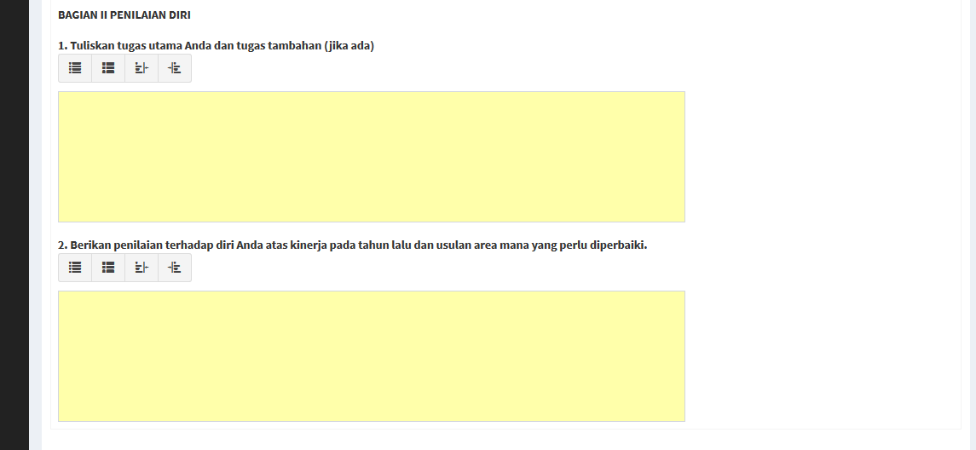
Setelah memilih nama karyawan yang akan dinilai, untuk penilaian karyawan dengan level manager ke atas akan masuk terlebih dahulu ke halaman uraian pekerjaan sebagai berikut :
Tuliskan beberapa tugas utama dan tugas tambahan yang dilakukan
Tuliskan penilaian terhadap diri sendiri atas pencapaian kinerja yang dihasilkan
Kedua uraian tersebut di atas WAJIB diisi. Apabila tidak diisi maka tidak bisa melanjutkan tahapan berikutnya.

Slide 9
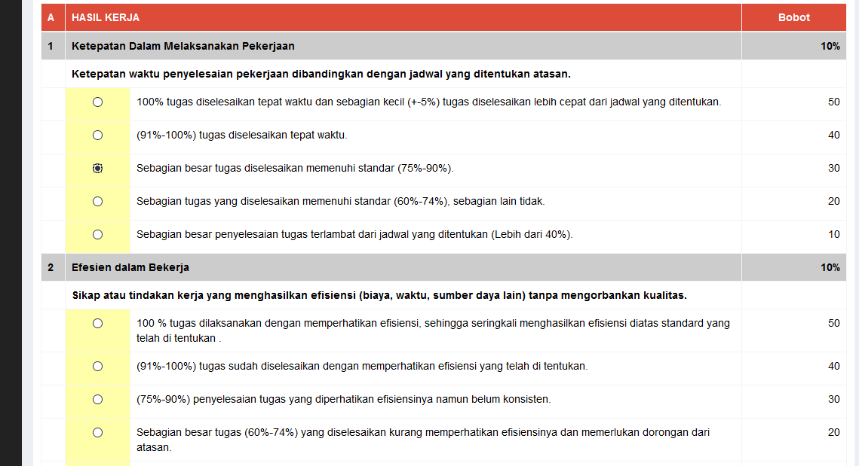
Lakukan penilaian untuk setiap kriteria penilaian yang ada, sebagai berikut :
Untuk memberikan penilaian cukup memilih salah satu point

Slide 10
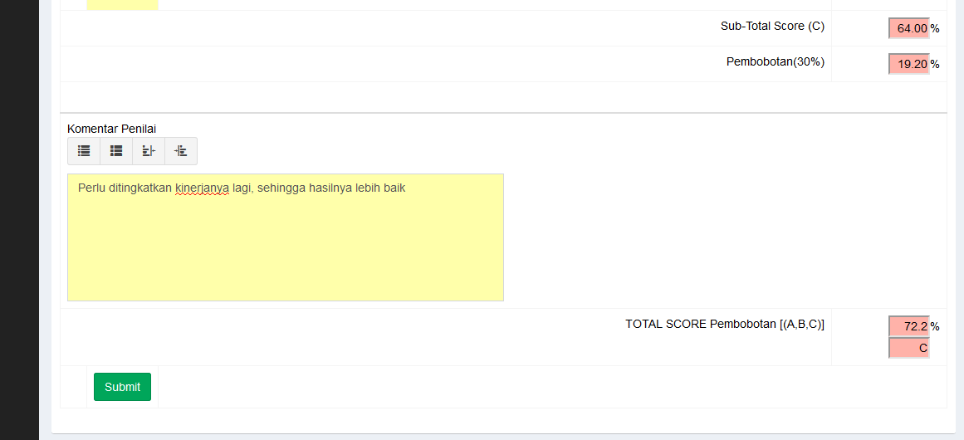
Jika sudah mengisi semua kriteria penilaian, maka akan diperoleh total penilaian yang dilakukan sebagai berikut :
Sebaiknya penilai memberikan komentar sebagai bahan masukan untuk karyawan
Jika sudah sesuai tekan Submit, maka akan kembali ke Tampilan Dashboard System, data penilaian yang sudah dilakukan masuk ke menu “Data Saya”
Nilai Total dan Konversi ke Nilai Mutu
Semua Kriteria Penilaian WAJIB diisi. Apabila tidak diisi maka tidak bisa melanjutkan tahapan berikutnya.

Slide 11
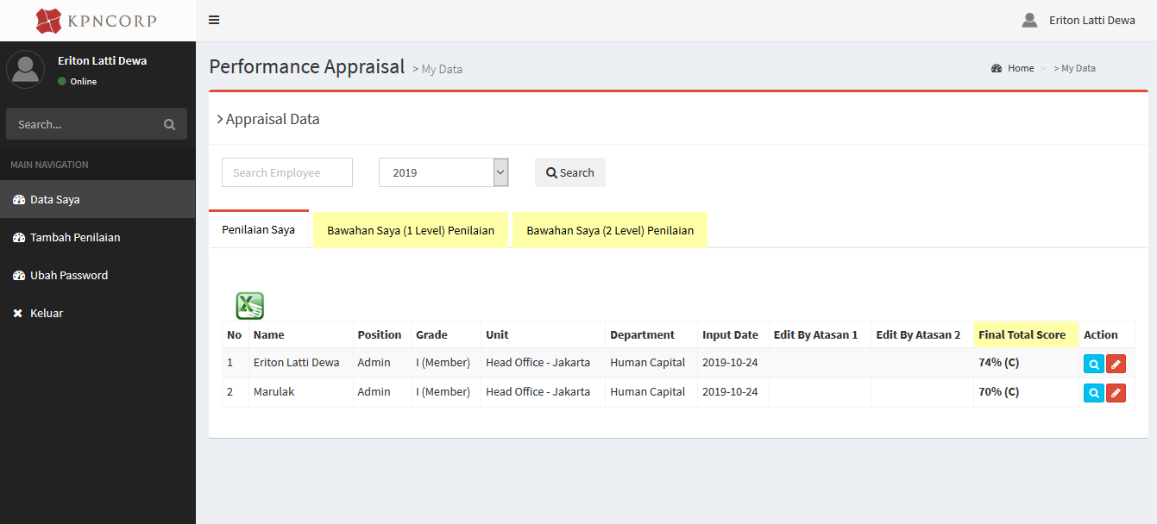
Bagi karyawan yang memiliki bawahan (bawahan langsung dan tidak langsung) wajib melihat semua penilaian karyawan yang ada dibawahnya dan memastikan tidak ada yang terlewat dengan cara sebagai berikut :
Untuk memastikan semua karyawan sudah dinilai dapat membuka tab ini

Slide 12
Bagi karyawan yang memiliki bawahan (bawahan langsung dan tidak langsung) dapat melakukan review terhadap penilaian tersebut. Jika dipandang perlu maka dapat dilakukan perubahan dengan cara sebagai berikut :
Untuk melakukan revisi penilaian user login dapat memilih icon pencil dan kemudian akan kembali ke tampilan penilaian karyawan seperti slide 8 dan 9.

Slide 13
Bagi karyawan yang memiliki bawahan (bawahan langsung dan tidak langsung) dan ingin melakukan coaching conselling dan mencetak hasil rekapan penilaian karyawan dengan cara sebagai berikut :
Untuk melakukan coach & conselling user login dapat mencetak form penilaian karyawan dengan memilih icon mikroskop
Untuk mencetak rekapan penilaian karyawan dalam bentuk excel

Slide 14
Merubah Password

Slide 15
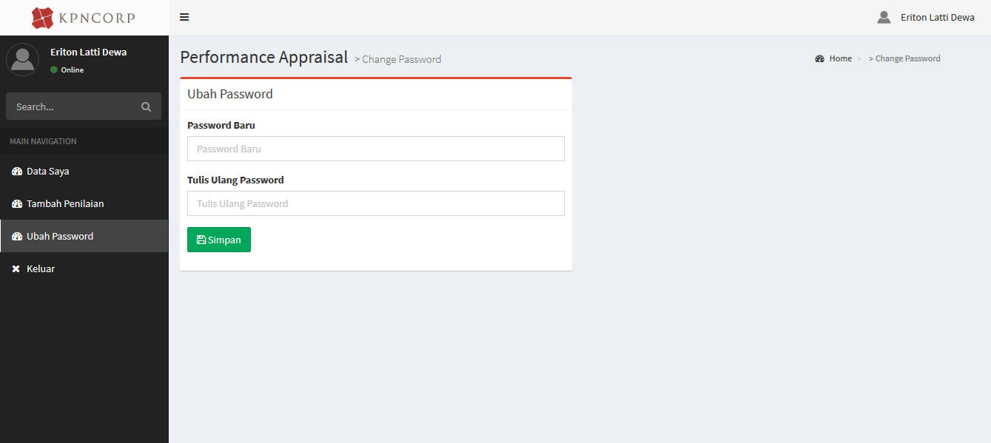
Karyawan sebaiknya melakukan perubahan password agar data penilaiannya tidak dapat diakses oleh orang lain setelah login pertama kali dengan cara sebagai berikut :
Isi password yang akan diubah
Pilih menu Ubah Password
Karyawan dibebaskan untuk memilih passwordnya masing-masing dan mudah diingat.

Slide 16
Selesai

